Slide 1
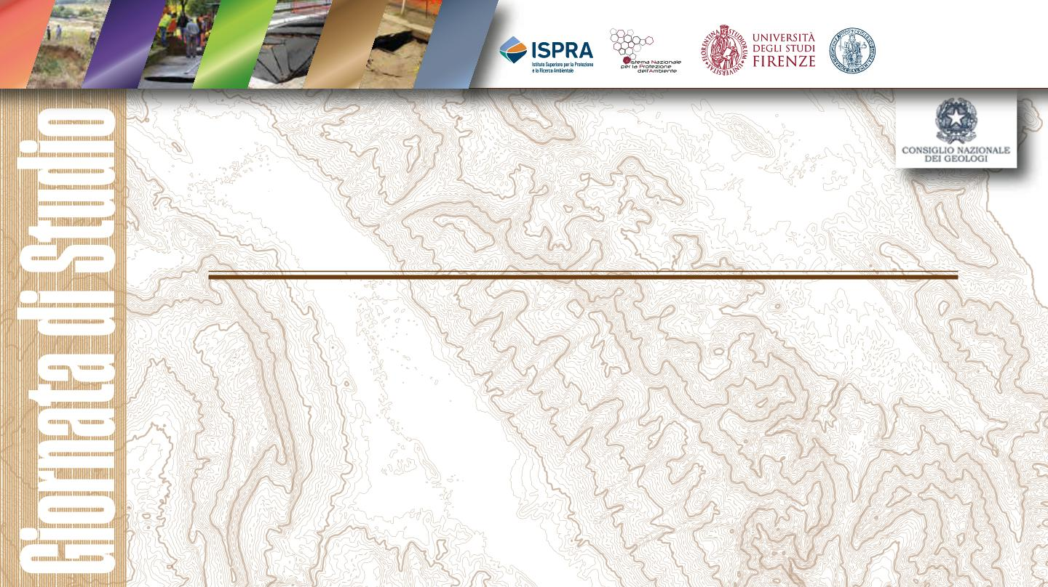
Università degli Studi
Federico II di Napoli
Sinkholes e cavità sotterranee:
prospettive della ricerca scientifica
verso la redazione di Linee Guida

Slide 2


